Slide 1

PHÒNG GIÁO DỤC VÀ ĐÀO TẠO QUẬN LONG BIÊN
TRƯỜNG MẦM NON GIA QUẤT
HOẠT ĐỘNG TẠO HÌNH
Đề tài: Vẽ cầu vồng
Lứa tuổi: Trẻ MGN 4-5 tuổi
Giáo viên: Trương Thanh Hường
Năm học : 2024 - 2025

Slide 2
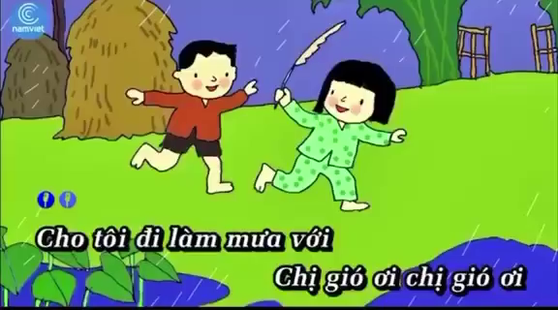
Cô và các con hát bài hát:
“Cho tôi đi làm mưa với”

Slide 3

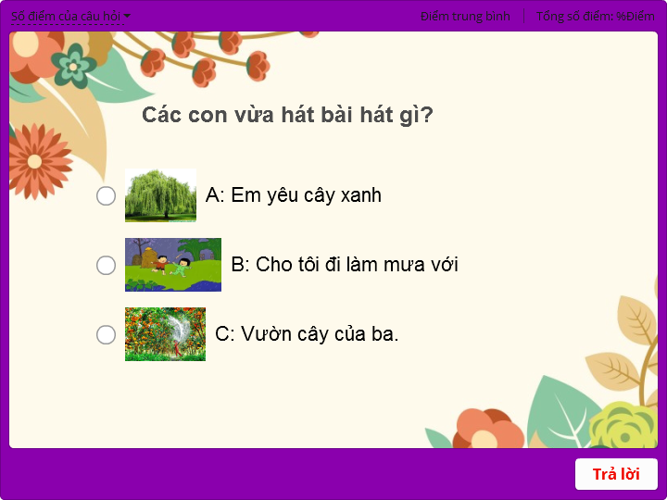
CÂU HỎI
Bài tập
Nhấp vào nút Quiz [/ b] để chỉnh sửa đối tượng này

Slide 4
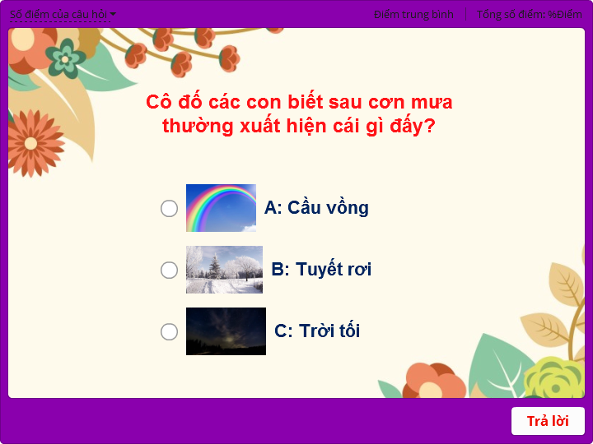
CÂU HỎI
Bài tập
Nhấp vào nút Quiz [/ b] để chỉnh sửa đối tượng này

Slide 5
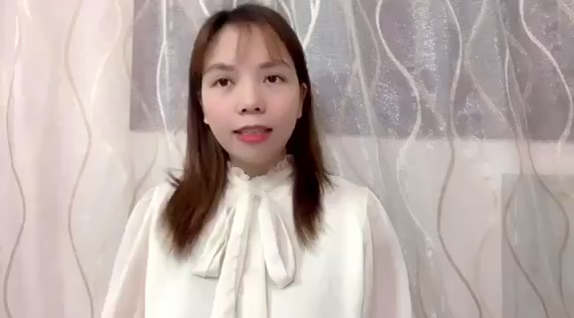
II, Vào bài

Slide 6
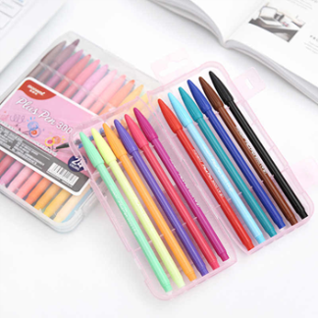

Tranh 1

Slide 7
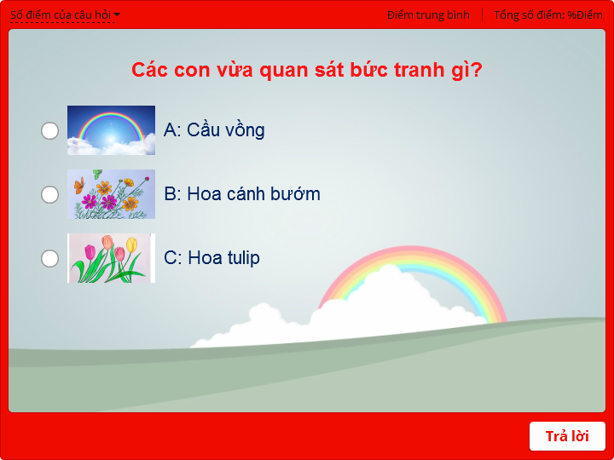
Bài tập
Nhấp vào nút Quiz [/ b] để chỉnh sửa đối tượng này

Slide 8
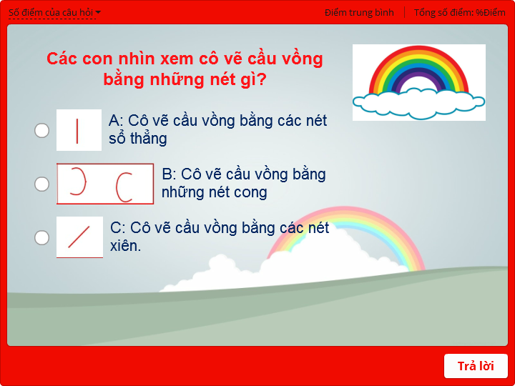
Bài tập
Nhấp vào nút Quiz [/ b] để chỉnh sửa đối tượng này

Slide 9
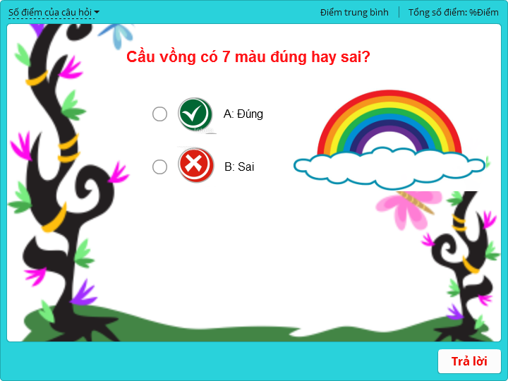
Bài tập
Nhấp vào nút Quiz [/ b] để chỉnh sửa đối tượng này

Slide 10
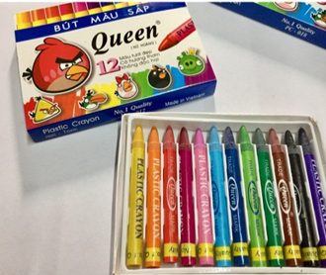


Tranh 2

Slide 11
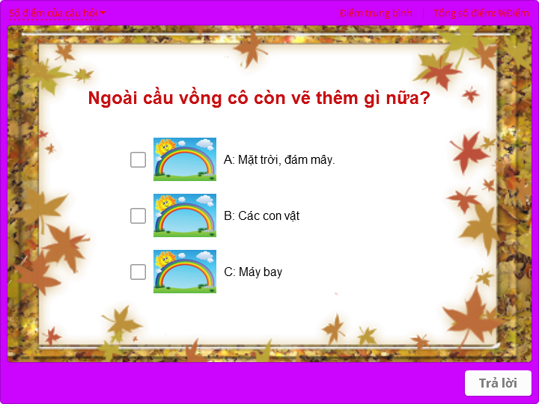
Bài tập
Nhấp vào nút Quiz [/ b] để chỉnh sửa đối tượng này

Slide 12
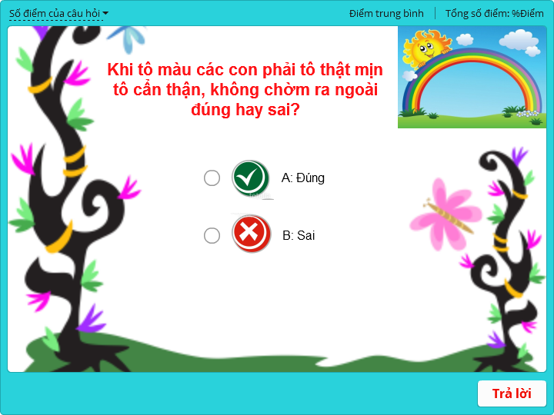
Bài tập
Nhấp vào nút Quiz [/ b] để chỉnh sửa đối tượng này

Slide 13

Các con cùng quan sát lại 2 bức tranh cầu vồng nhé!

Slide 14
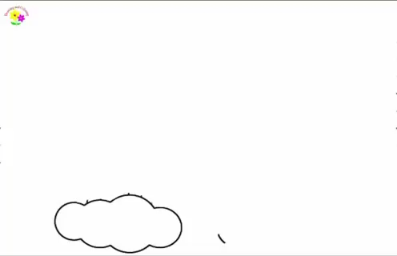
Cô mời các con xem video hướng dẫn vẽ cầu vồng!

Slide 15
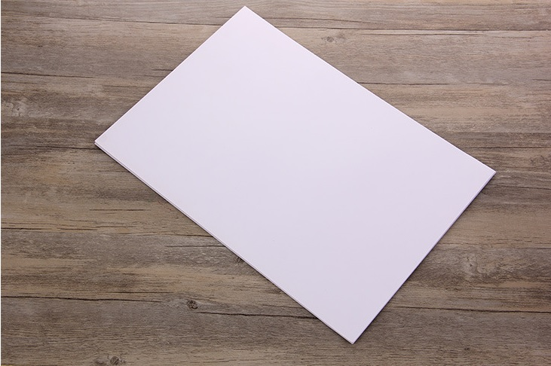
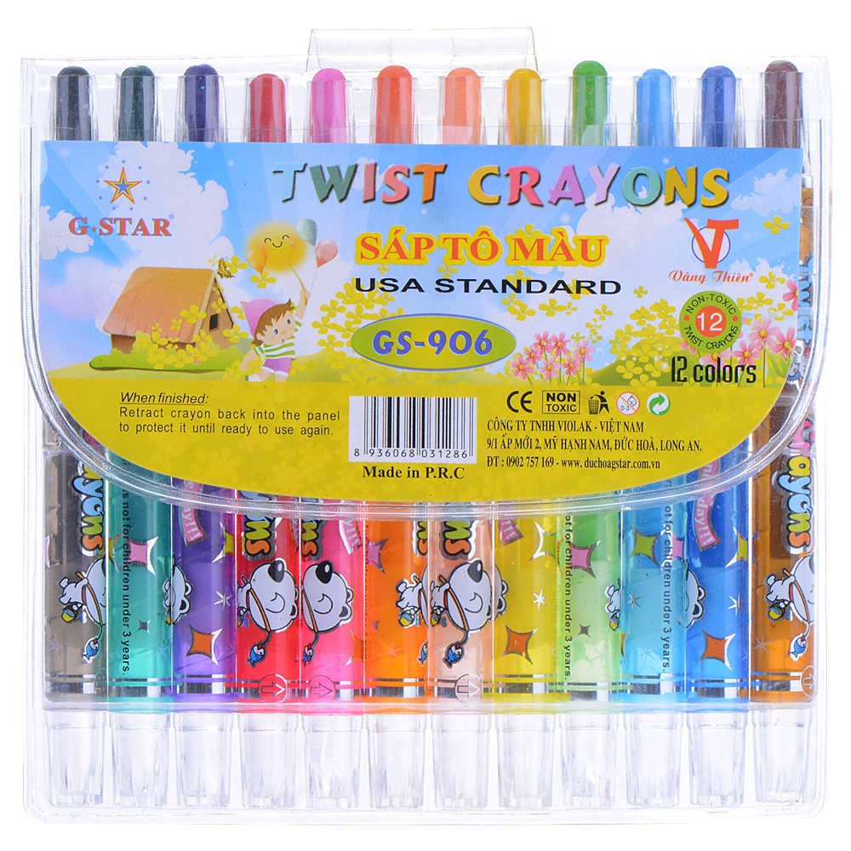
Để vẽ được bài
con hãy chuẩn bị các đồ dùng sau:
Giâý A4
Bút sáp màu

Slide 16
Khi con vẽ, bố mẹ hãy động viên , giúp đỡ, để các con hoàn thiện bài thật tốt.
Cô chúc các con sẽ tạo ra những bức tranh thật đẹp nhé!

Slide 17
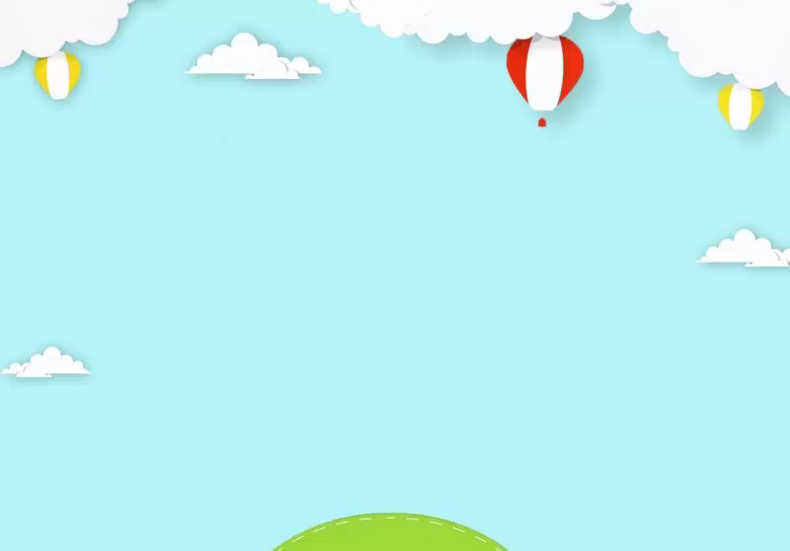
TRẺ THỰC HIỆN

Slide 18

Cô mời các con cùng đứng lên đọc bài thơ: “Cầu vồng”

Slide 19
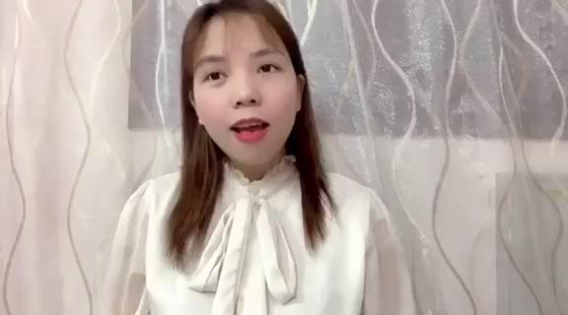
III, KẾT THÚC

